Slide 1
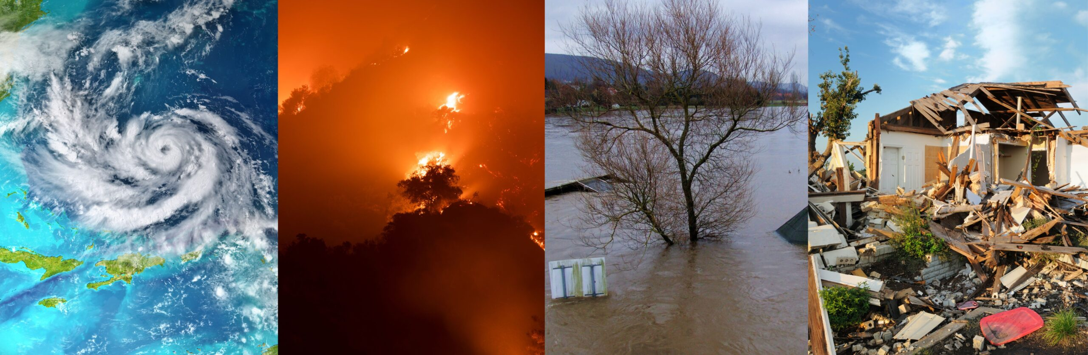
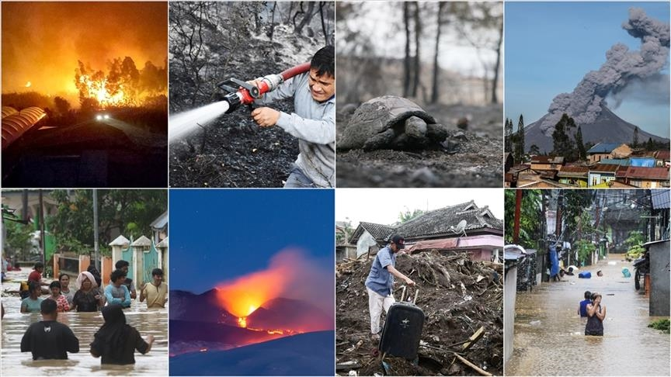
LOS RIESGOS DE DESASTRE, SU RELACIÓN CON LOS PROCESOS NATURALES Y LA VULNERABILIDAD DE LA POBLACIÓN EN LUGARES ESPECÍFICOS

Slide 2
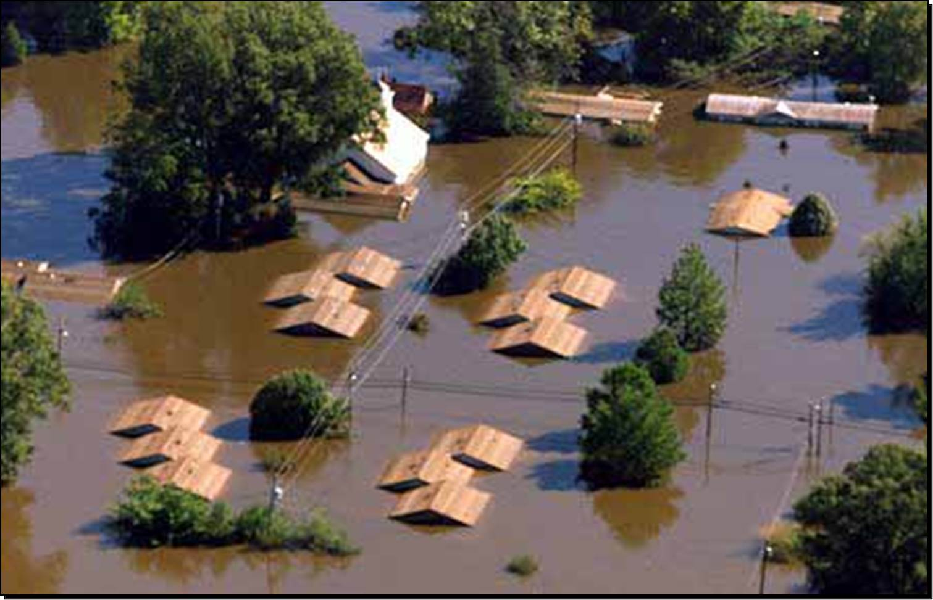
¿Por qué si la lluvia y huracanes son parte del funcionamiento natural estos se convierten en desastres ?

Slide 3
¿Fenómenos o desastres naturales?
Hidrológicos: tsunamis, inundaciones, marejadas.
Meteorológicos: Huracanes, tormentas, tornados.
Geológicos: terremotos, erupciones volcánicas, derrumbes de tierra, avalanchas.
Biológicos: virus, plagas.

Slide 4
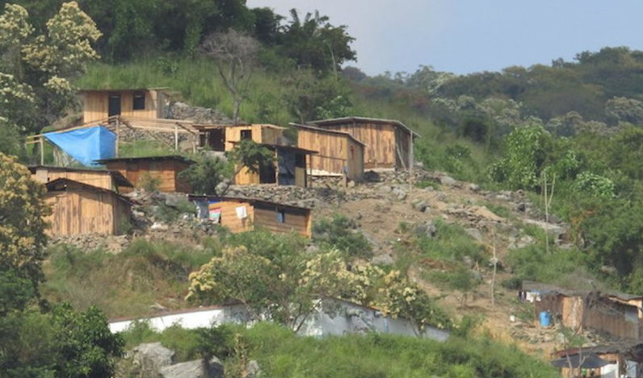
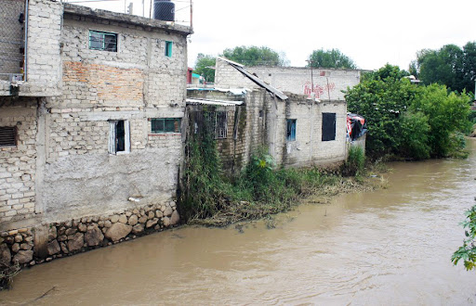
Los desastres NO son naturales.
Los desastres SON resultado de tres factores: el riesgo, peligro y la vulnerabilidad.
Peligro: está representado por un fenómeno natural (hidrológico, meteorológico, geológico, biológico) o una acción social que impacta en la población.
Vulnerabilidad: es el grado de susceptibilidad de un sistema socioeconómico respecto a los peligros naturales, desastres tecnológicos, y ambientales, son pues, los elementos como la población, infraestructura, entre otras.
Riesgo: es la posibilidad de que el peligro y la vulnerabilidad se combinen para producir un desastre a causa de un fenómeno natural o antrópico (hombre) ocasionando pérdida de vidas y daños materiales.

Slide 5
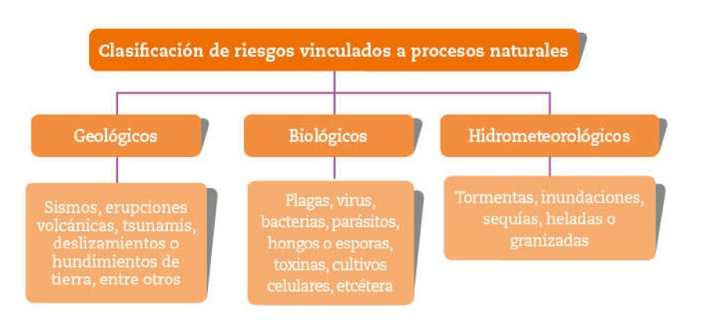

Slide 6
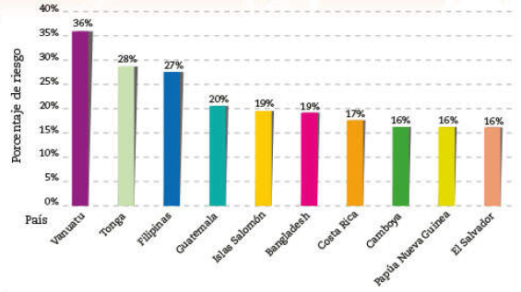

Slide 7
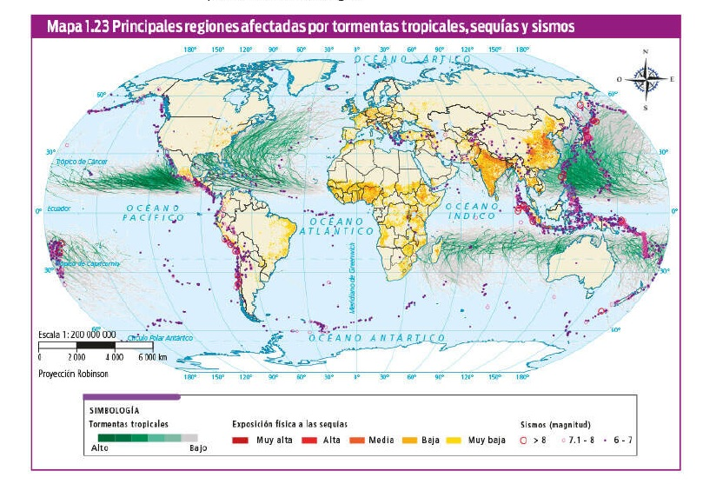

Slide 8
¿Cómo reducimos el riesgo?
Conociendo nuestro entorno y espacio geográfico, sus características y comportamientos, así como las zonas de mayor vulnerabilidad, las áreas seguras y de resguardo para el momento de posibles peligros.

